Slide 1
Rencontre nationale rénovation CAP – BAC PRO
Maintenance des matériels
Lycée Raspail - Paris
22 & 23 mars 2016
matériel agricole
Réflexion liée à l’organisation des enseignements
Jean-Paul Krebs, IEN ET académie de Caen
espaces verts

Slide 2
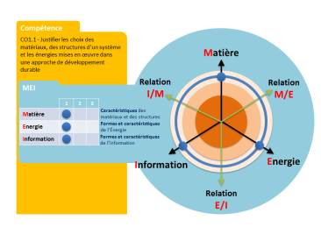
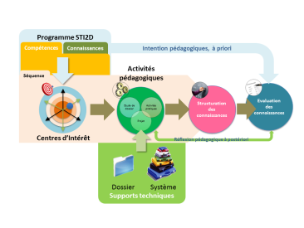
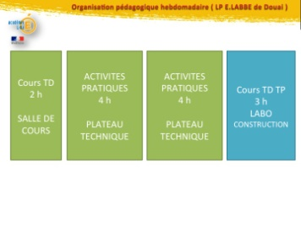
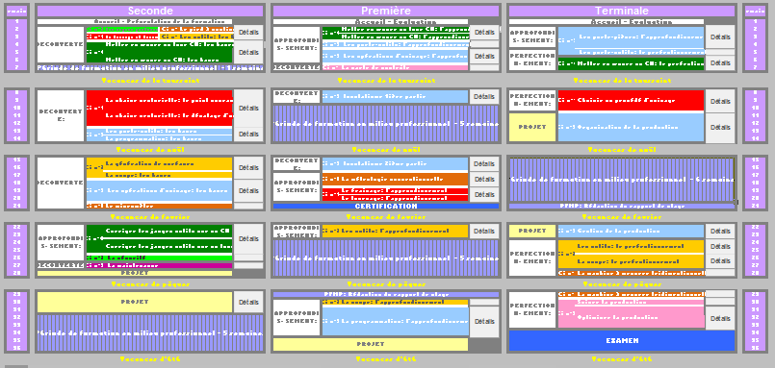
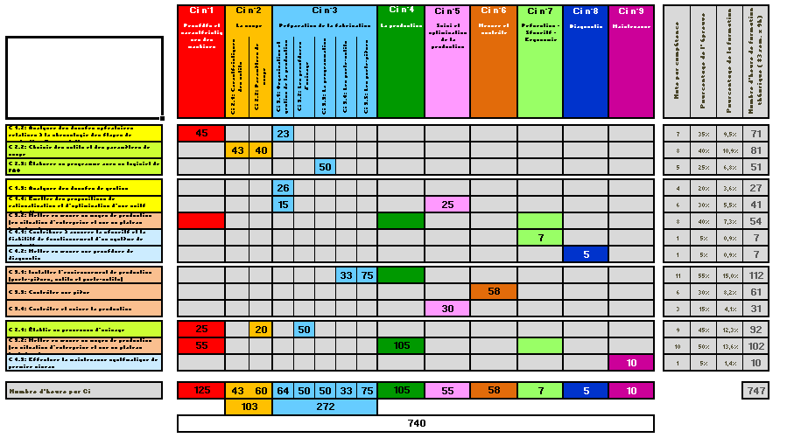
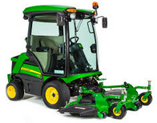
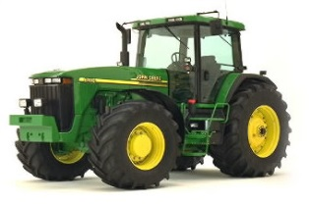
Les éléments pour bâtir une planification
Thèmes / CI
Concept de séquence
L’organisation pratique des activités
 | SEPTEMBRE |  |  |  | OCTOBRE |  |  |  | NOVEMBRE |  |  |  |  | DECEMBRE |  |  |  | JANVIER |  |  |  |  | FEVRIER |  |  |  | MARS |  |  |  | AVRIL |  |  |  | MAI |  |  |  |  | JUIN |  |  |  | JUI
 | 36 | 37 | 38 | 39 | 40 | 41 | 42 | 43 | 44 | 45 | 46 | 47 | 48 | 49 | 50 | 51 | 52 | 1 | 2 | 3 | 4 | 5 | 6 | 7 | 8 | 9 | 10 | 11 | 12 | 13 | 14 | 15 | 16 | 17 | 18 | 19 | 20 | 21 | 22 | 23 | 24 | 25 | 26 | 27
2 MM
 | DECOUVERTE |  |  |  |  |  |  |  |  |  | APPRENTISSAGE |  |  |  |  |  |  |  | DES |  |  |  |  |  |  |  | FONDAMENTAUX
1 MM
 |  |  |  |  |  |  |  |  |  |  | PROFESSIO |  |  |  |  |  |  |  | NALISATION |  |  |  |  |  |  |  |  |  |  |  |  |  |  |  | APPROFONDISSEMENT
T MM
 |  |  |  |  |  |  |  |  |  |  |  |  |  |  |  |  |  |  | SYNTHESE
Les supports
Matrice de la répartition horaire
Matrices compétences/CI/savoirs

Slide 3
Etude de la grille 1
L’organisation hebdomadaire s’appuie sur un cadre et un ensemble de textes…
Notes:
Focale uniquement sur la grille 1 auxquelles sont rattachées les spécialités de Léhec (pour l’autre grille le volume est le même, mais pas les contributeurs)
Renforcement des liens EP et EG nécessaire à la réussite des élèves.
Juxtaposition des enseignements ne garantie pas la cohérence de l’ensemble. Nécessité pour les élèves les plus fragiles de faire les liens nécessaires.
EGLS N’EST PAS: une discipline supplémentaire, déconnectée des programmes
Parallèle avec les PPCP.
ATTENTION: EG n’est pas au service de l’EP mais renforce sa place tout en confortant la professionnalisation des élèves.

Slide 4
BO 19 février 2009
Annexe 4
Volume complémentaire d'heures-professeur
Le volume complémentaire d'heures-professeur, prévu à l'article 5 de l'arrêté, permet les activités en groupes à effectif réduit et les activités de projet. Ce volume est calculé selon les règles précisées ci-dessous:
1 - Spécialités de l'établissement rattachées à la grille horaire n° 1:
Pour les divisions dont l'effectif est supérieur à 15 élèves, le volume complémentaire d'heures-professeur est égal au nombre total des élèves de ces divisions, divisé par 20 et multiplié par 11,5.
Pour les divisions dont l'effectif est inférieur ou égal à 15 élèves, le volume complémentaire d'heures-professeur est égal au nombre total des élèves de ces divisions, divisé par 20 et multiplié par 5,75.
Une division isolée dont l'effectif est inférieur ou égal à 15 ne donne droit à aucun volume complémentaire d'heures-professeur.

Slide 5
… qui permettent de définir sur le cycle de formation le volume horaire hebdomadaire…
PFMP : 22 semaines
Périodes d’examens 2 semaines
Temps de formation effectif = (3 x 37 semaines) – 24 semaines
Temps de formation effectif
24 Semaines
84 semaines en établissement scolaire / élève
Soit 1152h / 84 semaines soit 13 ou 14 heures par semaine/ élève

Slide 6
…et en concertation de répartir ce volume horaire de 13 à 14h hebdomadaire élève en fonction des intervenants.
Enseignants
P4500 (Maintenance)
P4100 (construction mécanique)
Répartition horaire possible
10 +4
ou
10+3
ou
9+5 (en fonction des ressources humaines)

Slide 7
…pour poser une organisation en fonction des moyens, ressources et projets pour la classe.
Cours /TD
2 h CE
SALLE DE COURS
ACTIVITES PROFESSIONNELLES
4 h GR
PLATEAU TECHNIQUE
ACTIVITES PROFESSIONNELLES
4 h GR
PLATEAU TECHNIQUE
Cours TD TP 2h GR
LABO CONSTRUCTION /
PLATEAU TECHNIQUE
Cours TD TP 2h GR
LABO CONSTRUCTION /
PLATEAU TECHNIQUE

Slide 8
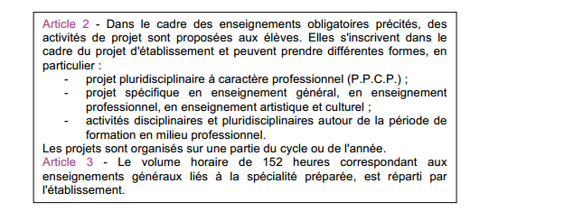
Des dispositifs viennent compléter cette organisation:
L’ AP et les EGLS, enseignements généraux liés à la spécialité:
Un dispositif définit dans le Bulletin Officiel (n°2 du 19/02/2009)
par les deux articles suivants:

Slide 9
Quelles disciplines concernées?
Autonomie de l’établissement
Règle du « ou »
Notes:
Insister sur le choix des disciplines:
Choix de l’établ (son autonomie)- discussion en conseil péda – en fonction du contexte local (exemple: ici la classe Euro)
Se poser la question de la place des Langues vivantes pour contribuer en plus?
Réflexion sur l’année ou sur le cycle
Eviter l’équi-répartition des heures EGLS à l’ensemble des disciplines concernées → objectif= poser la question de la répartition du volume horaire en fonction de la contribution de chaque discipline

Slide 10
Cadrage réglementaire
Arrêté du 10 février 2009 (BO spécial n° 2 du 19 février 2009)
Article 2- Dans le cadre des enseignements obligatoires précités, des activités de projet sont proposées aux élèves. Elles s’inscrivent dans le cadre du projet d’établissement et peuvent prendre différentes formes, en particulier:
P.P.C.P.;
Projet spécifique en E.G., en E.P., en enseignement artistique et culturel;
Activités disciplinaires et pluri disciplinaires autour de P.F.M.P.
Les projets sont organisés sur une partie du cycle ou de l’année.
Article 3 - Le volume horaire de 152 heures correspondant aux enseignements généraux liés à la spécialité préparée est réparti par l’établissement.
Notes:
Rappeler l’historique (avant grilles différentes avec volumes horaires différents en fonction de la spécialité= environ 8 grilles différentes)
Dans ce cadre, cela veut dire que la contribution à la professionnalisation doit s’inscrire dans un cadre + large que les 152 heures

Slide 11
Que faire en E.G.L.S. ?
Des activités visant à développer des connaissances et
des compétences utiles à la pratique professionnelle,
Des activités s’appuyant sur un contexte professionnel,
sur des matériels utilisés par la profession.
Des activités liées au suivi et à l’évaluation des PFMP.
Des contenus disciplinaires qui s’ajoutent à un tronc
commun (ex. modules spécifiques de mathématiques ou de sciences
physiques, dont les contenus varient selon les groupes de spécialités).
Notes:
les textes d’accompagnement de la rénovation de la voie professionnelle donnent quelques pistes pour la création de contenus (Porcher 2009).
Les programmes de ces enseignements ne figurent pas dans les programmes disciplinaires.

Slide 12
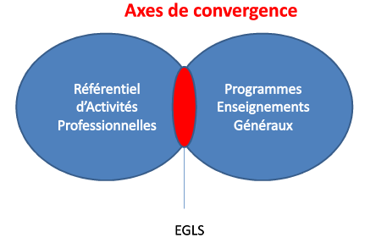
Comment? La démarche
Croiser les programmes EG avec le RAP
Lister les CAPACITES ou identifier les tâches à développer dans chacune des disciplines de l’EG
Relever les résultats ATTENDUS figurant dans le RAP du diplôme
Formaliser ce croisement / Planifier des programmations pédagogiques
Concevoir des situations d’apprentissage à partir de ces convergences. (en lien avec les capacités visées par les programmes)
Notes:
Rôle du CE et du conseil pédagogique et des réunions de travail interdisciplinaire pour identifier les axes de convergences.
Va plus loin: car la programmation des apprentissages des disciplines doit être également repensée et articulée à partir de ce travail.
Rappel: les compétences du Cpéda peuvent être mobilisées notamment pour la coordination des enseignements
Montrer l’outil Excel au travers de deux exemples de deux disciplines (Math et lettres par exemple)

Slide 13
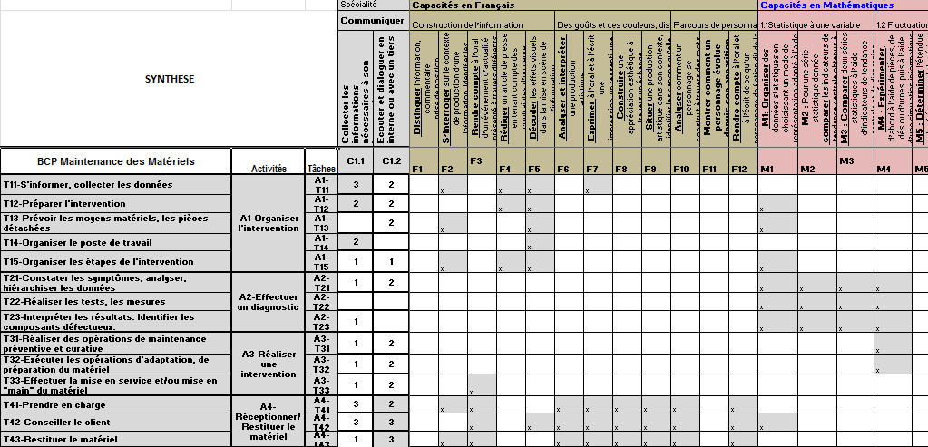
Exemples d’outils,
Tableau de croisements des programmes avec les tâches professionnelles,

Slide 14
…ce qui conduit à organiser l’emploi du temps…
Atelier
Maintenance
Véhicule
3h
GR 2
Atelier ou Salle
Construction/Technologie
2h
GR 1
 | Lundi |  | Mardi |  | Mercredi |  | Jeudi |  | Vendredi
8h05-9h | Maths-Sciences |  | AP |  | MM G1 | MM G2 | Maintenance des matériels Atelier MVA G2
 |  |  |  |  |  |  |  | AFS LABO ou Atelier G1
9h-9h55 | Maintenance des matériels (atelier) G1 | AFS LABO ou Atelier G2
10h10-11h05
11h05-12h00 |  | Maths-Sciences G2 |  |  | AFS LABO ou Atelier G1 |  |  | Maths-sciences G1
12h-12h55
 |  |  |  |  |  |  | EGLS/AP
14h05 – 15H | EGLS |  | AFS LABO ou Atelier G1 |  |  |  | Maintenance des véhicules (classe entière)
15H – 15H55
16H10 – 17H05 |  |  | MM G1 | MM G2
17H05 – 18H
Atelier ou Salle
Maths-Sciences
1h
GR 1
AP / EGLS

Slide 15
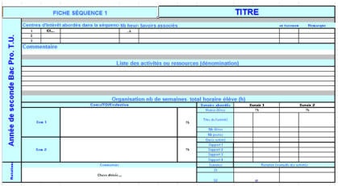
Les éléments pour bâtir une planification
L’organisation pratique des activités
Thèmes / CI
Concept de séquence
 | SEPTEMBRE |  |  |  | OCTOBRE |  |  |  | NOVEMBRE |  |  |  |  | DECEMBRE |  |  |  | JANVIER |  |  |  |  | FEVRIER |  |  |  | MARS |  |  |  | AVRIL |  |  |  | MAI |  |  |  |  | JUIN |  |  |  | JUI
 | 36 | 37 | 38 | 39 | 40 | 41 | 42 | 43 | 44 | 45 | 46 | 47 | 48 | 49 | 50 | 51 | 52 | 1 | 2 | 3 | 4 | 5 | 6 | 7 | 8 | 9 | 10 | 11 | 12 | 13 | 14 | 15 | 16 | 17 | 18 | 19 | 20 | 21 | 22 | 23 | 24 | 25 | 26 | 27
2BCP MM |  |  |  |  |  |  |  |  |  |  |  |  |  |  |  |  |  |  |  |  |  |  |  |  |  |  |  |  |  |  |  |  |  |  |  |  |  |  |  | PFMP
 | DECOUVERTE |  |  |  |  |  |  |  |  |  | APPRENTISSAGE |  |  |  |  |  |  |  | DES |  |  |  |  |  |  |  | FONDAMENTAUX
1 BCP MM |  |  |  |  |  |  |  |  |  |  |  |  | PFMP |  |  |  |  |  |  |  |  |  |  |  |  |  | PFMP
 |  |  |  |  |  |  |  |  |  |  |  |  | EP3 |  |  |  |  |  | EP1 |  |  |  |  |  |  |  | EP3 |  |  |  | EP1 |  |  |  | EP1 |  |  |  |  | EP1
 |  |  |  |  |  |  |  |  |  |  |  |  |  |  |  |  |  |  | EP2 st1-2 |  |  |  |  |  |  |  |  |  |  |  | EP2 |  |  |  | EP2 st1-2 |  |  |  |  | EP2 st1-2
 |  |  |  |  |  |  |  |  |  |  | PROFESSIO |  |  |  |  |  |  |  | NALISATION |  |  |  |  |  |  |  |  |  |  |  |  |  |  |  | APPROFONDISSEMENT
T BCP MM |  | PFMP |  |  |  | PFMP
 |  |  |  |  |  | E 33 | E 31 |  | E 31 st1-2 |  | E 31 st1-2
 |  | E 33
 |  |  |  |  |  |  | E 32 |  | E 32 |  | E 32
 |  |  |  |  |  | SYNTHESE
Les supports
Matrice de la répartition horaire
Fiche synthétique d’une séquence
Matrices compétences/CI/savoirs

Slide 16
Une planification définie avec une approche par centres d’intérêts,
Cette définition est propre à chaque équipe pédagogique.
Le centre d’intérêt correspond à une préoccupation pédagogique qui permet au professeur de viser, dans un temps donné, une même série d’objectifs pédagogiques à l’aide de supports qui peuvent être différents afin de faciliter l’introduction et la synthèse de ces objectifs.

Slide 17
Exemple de définition de centres d’intérêt
Ci 5
La production et l’utilisation
de l’énergie électrique
Ci 4
La motorisation
Ci 6
Le refroidissement
et la lubrification
Ci 3
Mesures et contrôles
Organisation
par centres d’intérêt
Ci 7
La transmission
de la puissance
Ci2
La prévention des
risques professionnels
Ci 8
Les trains roulants,
le freinage
Ci 1
Connaissance
du matériel
Ci 9
Le diagnostic

Slide 18
Autre exemple,
Ci 3
La maintenance périodique
Ci 4
La maintenance corrective
Ci 2
L’environnement
Professionnel, qualité, sécurité
Organisation
par centres d’intérêt
Ci 5
Les mesures
Et contrôles
Ci 1
La connaissance
du matériel
Ci 6
La démarche
de diagnostic

Slide 19
Exemple de centres d’intérêts définis par les enseignants des académies de Caen et Rennes,
Ci 3
Mise en œuvre et
remise en conformité
Ci 4
Les opérations de maintenance
préventive et curative
Codification | Désignation
CI-1 | L’environnement de l’atelier, qualité, sécurité
CI-2 | L’entretien périodique
CI-3 | Mise en œuvre et remise en conformité
CI-4 | Les opérations de maintenance préventive et curative
CI-5 | Mesurer, contrôler, comparer
CI-6 | Le diagnostic, intervention à l’atelier et ou en clientèle
Ci 2
Les opérations liées à
l’entretien périodique
Organisation
par centres d’intérêt
Ci 5
Mesurer, contrôler, comparer
Ci 1
L’environnement de l’atelier,
qualité, sécurité
Ci 6
Le diagnostic, intervention
à l’atelier et ou en clientèle

Slide 20
Les éléments pour bâtir une planification
L’organisation pratique des activités
Thèmes / CI
Concept de séquence
 | SEPTEMBRE |  |  |  | OCTOBRE |  |  |  | NOVEMBRE |  |  |  |  | DECEMBRE |  |  |  | JANVIER |  |  |  |  | FEVRIER |  |  |  | MARS |  |  |  | AVRIL |  |  |  | MAI |  |  |  |  | JUIN |  |  |  | JUI
 | 36 | 37 | 38 | 39 | 40 | 41 | 42 | 43 | 44 | 45 | 46 | 47 | 48 | 49 | 50 | 51 | 52 | 1 | 2 | 3 | 4 | 5 | 6 | 7 | 8 | 9 | 10 | 11 | 12 | 13 | 14 | 15 | 16 | 17 | 18 | 19 | 20 | 21 | 22 | 23 | 24 | 25 | 26 | 27
2BCP MM |  |  |  |  |  |  |  |  |  |  |  |  |  |  |  |  |  |  |  |  |  |  |  |  |  |  |  |  |  |  |  |  |  |  |  |  |  |  |  | PFMP
 | DECOUVERTE |  |  |  |  |  |  |  |  |  | APPRENTISSAGE |  |  |  |  |  |  |  | DES |  |  |  |  |  |  |  | FONDAMENTAUX
1 BCP MM |  |  |  |  |  |  |  |  |  |  |  |  | PFMP |  |  |  |  |  |  |  |  |  |  |  |  |  | PFMP
 |  |  |  |  |  |  |  |  |  |  |  |  | EP3 |  |  |  |  |  | EP1 |  |  |  |  |  |  |  | EP3 |  |  |  | EP1 |  |  |  | EP1 |  |  |  |  | EP1
 |  |  |  |  |  |  |  |  |  |  |  |  |  |  |  |  |  |  | EP2 st1-2 |  |  |  |  |  |  |  |  |  |  |  | EP2 |  |  |  | EP2 st1-2 |  |  |  |  | EP2 st1-2
 |  |  |  |  |  |  |  |  |  |  | PROFESSIO |  |  |  |  |  |  |  | NALISATION |  |  |  |  |  |  |  |  |  |  |  |  |  |  |  | APPROFONDISSEMENT
T BCP MM |  | PFMP |  |  |  | PFMP
 |  |  |  |  |  | E 33 | E 31 |  | E 31 st1-2 |  | E 31 st1-2
 |  | E 33
 |  |  |  |  |  |  | E 32 |  | E 32 |  | E 32
 |  |  |  |  |  | SYNTHESE
Les supports
Matrice de la répartition horaire
Fiche synthétique d’une séquence
Matrices compétences/CI/savoirs

Slide 21
Le concept de séquence à partager,
Compétences
Savoirs associés
Intentions pédagogiques, a priori
Activités pédagogiques
Séquence
1,O.I.
Structuration des apprentissages
Evaluation des compétences
Etude de dossier
Projet
Activités pratiques
4.R.R.M
2.D
Activités professionnelles
3.R.I.
Réflexion pédagogique
Informatique
Dossiers
Concours, projets
Supports didactisés
Maquettes
Supports
Supports réels

Slide 22
…avec des principes directeurs…
Stratégie pédagogique | Contenus | Chaque séquence vise l'acquisition (découverte ou approfondissement) de connaissances et de compétences précises du référentiel
 | Centres d'intérêt | Chaque séquence permet d'aborder de 1 à 3 CI au maximum, de manière à focaliser les apprentissages sur un nombre limité d'items et à faciliter les synthèses
 | Thématique | Chaque séquence correspond à un thème (unique) de travail, porteur de sens pour les élèves et intégrant les CI utilisés
 | Durée | Chaque séquence comprend de 2 à 4 semaines consécutives au maximum
 | Durée séquences d'enseignement programmées | 23 à 26 semaines par année scolaire (hors PFMP), de façon à laisser une marge de manœuvre pédagogique
 | Durée périodes de confortations et évaluations | 4 semaines par année scolaire à répartir entre les séquences permettant d'intégrer des remédiations, des évaluations, des sorties et visites, etc.
 | Périodes de formations | Elles correspondent à chaque période de vacances et intègrent de 2 à 3 séquences
 | Séquences de synthèse | Elles sont proposées en fin d'année scolaire et visent à favoriser la liaison entre enseignement général et spécialité, en particulier au niveau de projets.
 | Lancement | Chaque séquence donne lieu à une séance de présentation à tous les élèves, explicitant les objectifs, l'organisation des apprentissages et les supports didactiques utilisés
 | Evaluation des acquis | Chaque séquence donne lieu à une évaluation sommative, soit intégrée dans son déroulement, soit prévue dans le cours d'une séquence suivante

Slide 23
Les activités de formation | Les cours | Chaque séquence intègre des phases de cours en classe entière correspondant à des apports structurés des connaissances ainsi qu'un lancement, une synthèse, des évaluations.
 | Les activités à effectifs réduits | Chaque séquence donne lieu à des activités à effectifs réduits qui doivent obligatoirement correspondre à des activités de types actives, pratiques et inductives.
 |  | Les activités à effectifs réduits privilégient les 3 démarches pédagogique: projet, résolution de problème technique et investigation
 |  | Les activités à effectifs réduits relèvent des 3 types d'activités suivantes: travail pratique seul ou en binôme, projet en équipe et étude de dossier constructeur.
Organisation pratique | Nombre d'élèves d'une séance à effectif réduit | Au choix de chaque établissement.
 | Répartition CE et effectif réduit | Au choix de chaque établissement.
 |  | Il est de 2h en classe entière, 12h de travail en groupe allégé dans cet exemple.

Slide 24
…une progressivité…
Seconde
Première
Terminale
Découvrir le milieu professionnel
Réaliser des tâches simples
Réaliser d’interventions en autonomie
Réaliser des contrôles et mesures
Prendre en charge une intervention complète avec le diagnostic
Ci 1 / Ci 2/ Ci3
/ Ci 4 / Ci 5
Ci 3 / Ci 4 / Ci 5 /Ci 6
Ci 4 /Ci 5 / Ci 6
PFMP = 2 x 3 semaines ou encore 1 +5 semaines suivants les besoins des élèves
PFMP = 2 X4 semaines
PFMP =2 x 4 semaines
Notes:
Les centres d’intérêt en gras correspondent aux centres d’intérêt prépondérants.
Cette organisation prend en compte la certification intermédiaire. Par conséquent, elle peut convenir pour un cursus CAP.

Slide 25
…en intégrant les PFMP…
BAC PRO Maintenance des matériels (PFMP sur un base de 22 semaines soit 770h)
A construire
Seconde
Première
PFMP: 3 semaines
Ci1: Découverte de l’environnement professionnel
Organisation d’une entreprise de maintenance
Organisation d’un atelier et de son poste de travail
PFMP: 3 semaines
Ci2: Les opérations liées à l’entretien périodique
Mise en œuvre d’une opération de maintenance sur un véhicule( révisions, freins,..)
Terminale
PFMP: 4 semaines
Ci4 : Les opérations de maintenance préventive et currative
Mise en œuvre d’une réparation sur des organes mécaniques (embrayage, transmission, culasse, BV,TAV..)
PFMP: 4 semaines
Ci6: Diagnostic
Intervention sur un système haute technicité (Injection électronique essence ou diesel, ESP,..)
PFMP: 4 semaines
Ci6: Diagnostic
Collecte des données et d’expériences : support de l’épreuve E32 (bruit, comportement du véhicule,..)
PFMP: 4 semaines
Ci3 et Ci4 : Les opérations de maintenance préventive et currative
Mise en œuvre d’une opération sur un organe mécanique (distribution, freinage, climatisation,...)
Notes:
Environ 40% du temps destiné à la formation professionnelle se déroule en entreprise.
L’entreprise est un lieu de formation à part entière qui doit être intégré dans le parcours de formation.
Ces périodes assurent la continuité de la formation et permet à l’élève de compléter et de renforcer ses compétences.
Les périodes de PFMP devront permettre, à l’élève, de maîtriser les compétences liés à la maintenance périodique et corrective.

Slide 26
…et les impératifs de certification.
BAC PRO Maintenance des matériels (PFMP sur un base de 22 semaines soit 770h)
Jury
BAC PRO
Jury CAP
Seconde
Première
8 semaines en entreprise obligatoires
Terminale
E 33: Réalisation d’intervention en milieu professionnel
EP 3: Réalisation d’interventions de maintenance périodique ou corrective
Niveau de performance formalisé dans les livrets de suivi et d’évaluation
+
-
Notes:
Au terme de chaque PFMP, un bilan de compétences, établi conjointement par le tuteur et l’équipe pédagogique, est consigné dans le livret de suivi et d’évaluation en présence du candidat.

Slide 27
Les éléments pour bâtir une planification
Thèmes / CI
Concept de séquence
L’organisation pratique des activités
 | SEPTEMBRE |  |  |  | OCTOBRE |  |  |  | NOVEMBRE |  |  |  |  | DECEMBRE |  |  |  | JANVIER |  |  |  |  | FEVRIER |  |  |  | MARS |  |  |  | AVRIL |  |  |  | MAI |  |  |  |  | JUIN |  |  |  | JUI
 | 36 | 37 | 38 | 39 | 40 | 41 | 42 | 43 | 44 | 45 | 46 | 47 | 48 | 49 | 50 | 51 | 52 | 1 | 2 | 3 | 4 | 5 | 6 | 7 | 8 | 9 | 10 | 11 | 12 | 13 | 14 | 15 | 16 | 17 | 18 | 19 | 20 | 21 | 22 | 23 | 24 | 25 | 26 | 27
2BCP MM | SEQUENCES |  |  |  |  |  |  |  |  |  | SEQUENCES |  |  |  |  |  |  |  | SEQUENCES |  |  |  |  |  |  |  | SEQUENCES |  |  |  |  |  |  |  | SEQUENCES |  |  |  |  | PFMP
 | DECOUVERTE |  |  |  |  |  |  |  |  |  | APPRENTISSAGE |  |  |  |  |  |  |  | DES |  |  |  |  |  |  |  | FONDAMENTAUX
1 BCP MM | SEQUENCES |  |  |  |  |  |  |  |  |  | SEQUENCE |  | PFMP |  |  |  |  |  | SEQUENCES |  |  |  |  |  |  |  | PFMP |  |  |  | SEQUENCE |  |  |  | SEQUENCES |  |  |  |  | SEQUENCES
 |  |  |  |  |  |  |  |  |  |  |  |  | EP3 |  |  |  |  |  | EP1 |  |  |  |  |  |  |  | EP3 |  |  |  | EP1 |  |  |  | EP1 |  |  |  |  | EP1
 |  |  |  |  |  |  |  |  |  |  |  |  |  |  |  |  |  |  | EP2 st1-2 |  |  |  |  |  |  |  |  |  |  |  | EP2 |  |  |  | EP2 st1-2 |  |  |  |  | EP2 st1-2
 |  |  |  |  |  |  |  |  |  |  | PROFESSIO |  |  |  |  |  |  |  | NALISATION |  |  |  |  |  |  |  |  |  |  |  |  |  |  |  | APPROFONDISSEMENT
T BCP MM | SEQUENCES | PFMP |  | SEQUENCES |  | PFMP | SEQUENCES |  | SEQUENCES |  | SEQUENCES | SEQUENCES
 |  |  |  |  |  | E 33 | E 31 |  | E 31 st1-2 |  | E 31 st1-2
 |  | E 33
 |  |  |  |  |  |  | E 32 |  | E 32 |  | E 32
 |  |  |  |  |  | SYNTHESE
Les supports
Matrice de la répartition horaire
Fiche synthétique d’une séquence
Matrices compétences/CI/savoirs

Slide 28
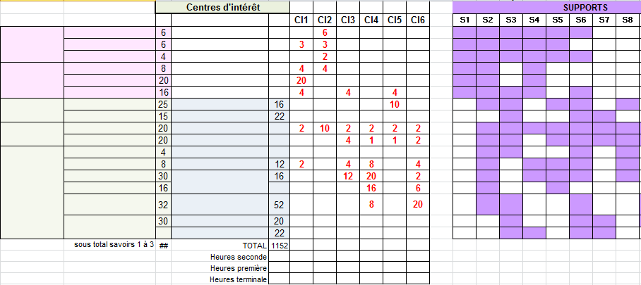
Planifier signifie une répartition du temps de formation par centre d’intérêt…
CI1 à CI…
SUPPORTS
Savoirs S1 à S7
Ventilations d’un nombre d’heures de formation par CI
Répartition sur le cycle dans le respect du volume des 1152h

Slide 29
…afin de commencer à planifier et définir les séquences pédagogiques en mobilisant les supports à disposition.
Supports mobilisés pour la séquence

Slide 30
Les éléments pour bâtir une planification
Thèmes / CI
Concept de séquence
L’organisation pratique des activités
 | SEPTEMBRE |  |  |  | OCTOBRE |  |  |  | NOVEMBRE |  |  |  |  | DECEMBRE |  |  |  | JANVIER |  |  |  |  | FEVRIER |  |  |  | MARS |  |  |  | AVRIL |  |  |  | MAI |  |  |  |  | JUIN |  |  |  | JUI
 | 36 | 37 | 38 | 39 | 40 | 41 | 42 | 43 | 44 | 45 | 46 | 47 | 48 | 49 | 50 | 51 | 52 | 1 | 2 | 3 | 4 | 5 | 6 | 7 | 8 | 9 | 10 | 11 | 12 | 13 | 14 | 15 | 16 | 17 | 18 | 19 | 20 | 21 | 22 | 23 | 24 | 25 | 26 | 27
2BCP MM | SEQUENCES |  |  |  |  |  |  |  |  |  | SEQUENCES |  |  |  |  |  |  |  | SEQUENCES |  |  |  |  |  |  |  | SEQUENCES |  |  |  |  |  |  |  | SEQUENCES |  |  |  |  | PFMP
 | DECOUVERTE |  |  |  |  |  |  |  |  |  | APPRENTISSAGE |  |  |  |  |  |  |  | DES |  |  |  |  |  |  |  | FONDAMENTAUX
1 BCP MM | SEQUENCES |  |  |  |  |  |  |  |  |  | SEQUENCE |  | PFMP |  |  |  |  |  | SEQUENCES |  |  |  |  |  |  |  | PFMP |  |  |  | SEQUENCE |  |  |  | SEQUENCES |  |  |  |  | SEQUENCES
 |  |  |  |  |  |  |  |  |  |  |  |  | EP3 |  |  |  |  |  | EP1 |  |  |  |  |  |  |  | EP3 |  |  |  | EP1 |  |  |  | EP1 |  |  |  |  | EP1
 |  |  |  |  |  |  |  |  |  |  |  |  |  |  |  |  |  |  | EP2 st1-2 |  |  |  |  |  |  |  |  |  |  |  | EP2 |  |  |  | EP2 st1-2 |  |  |  |  | EP2 st1-2
 |  |  |  |  |  |  |  |  |  |  | PROFESSIO |  |  |  |  |  |  |  | NALISATION |  |  |  |  |  |  |  |  |  |  |  |  |  |  |  | APPROFONDISSEMENT
T BCP MM | SEQUENCES | PFMP |  | SEQUENCES |  | PFMP | SEQUENCES |  | SEQUENCES |  | SEQUENCES | SEQUENCES
 |  |  |  |  |  | E 33 | E 31 |  | E 31 st1-2 |  | E 31 st1-2
 |  | E 33
 |  |  |  |  |  |  | E 32 |  | E 32 |  | E 32
 |  |  |  |  |  | SYNTHESE
Les supports
Matrice de la répartition horaire
Fiche synthétique d’une séquence
Matrices compétences/CI/savoirs

Slide 31
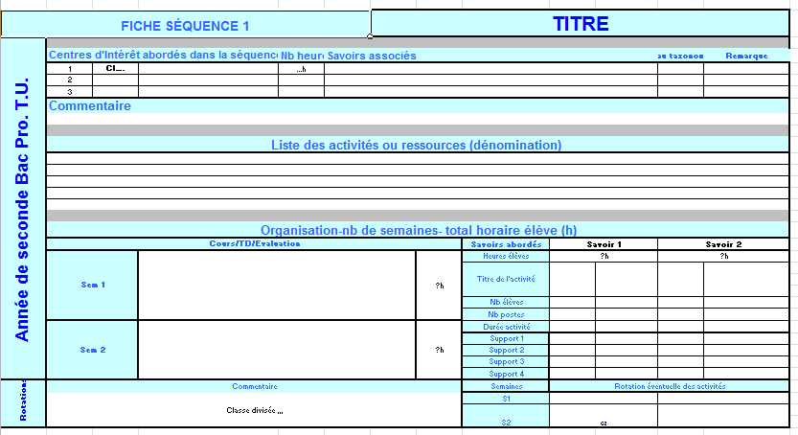
…des outils à formaliser par l’équipe pédagogique,
Exemple de fiche descriptive de séquence

Slide 32
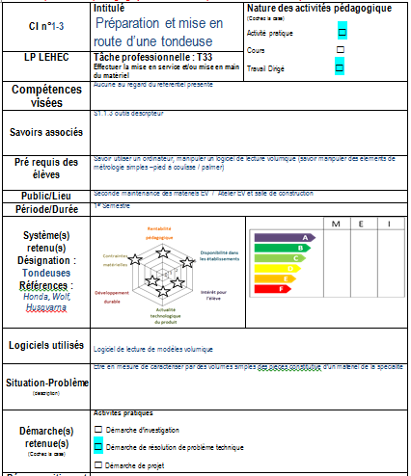
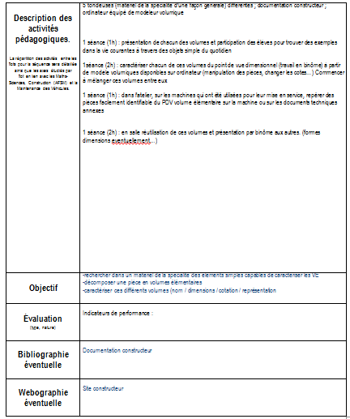
Exemple de fiche descriptive de séquence

Slide 33
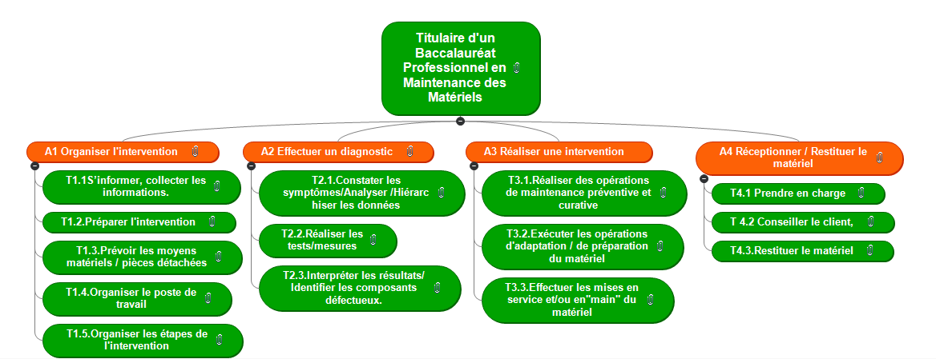
…des outils à disposition de l’équipe pédagogique,

Slide 34
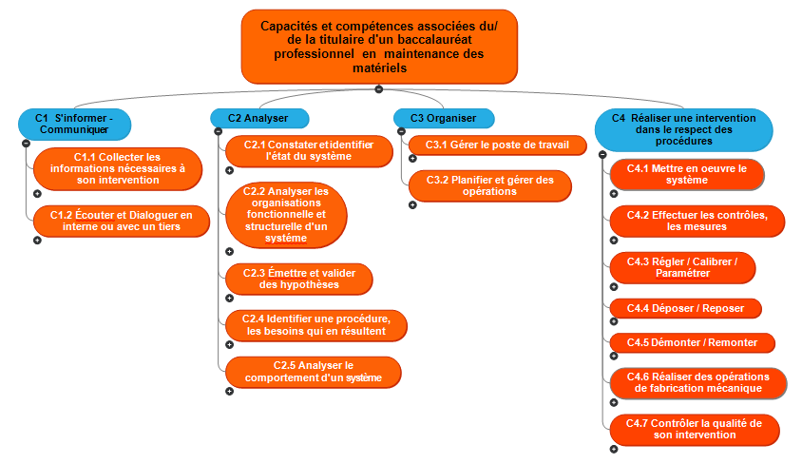
…des outils à disposition de l’équipe pédagogique,

Slide 35
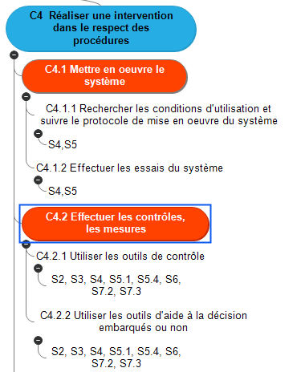
…des outils à disposition de l’équipe pédagogique,

Slide 36
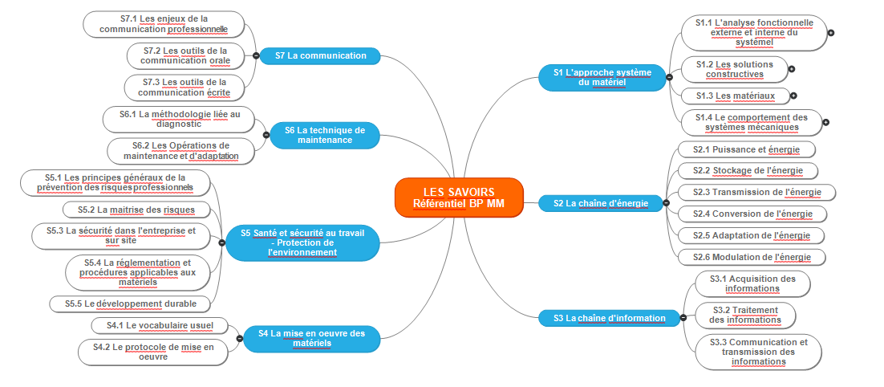
…des outils à disposition de l’équipe pédagogique,

Slide 37
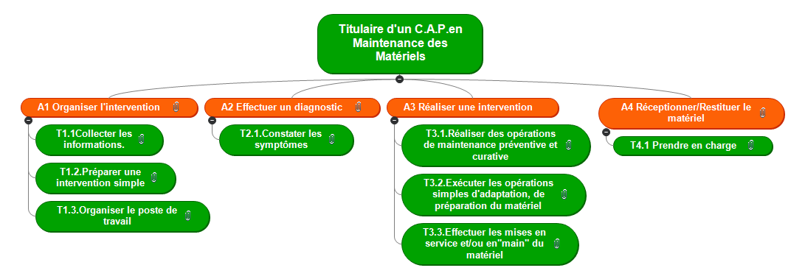
…des outils à disposition de l’équipe pédagogique,

Slide 38
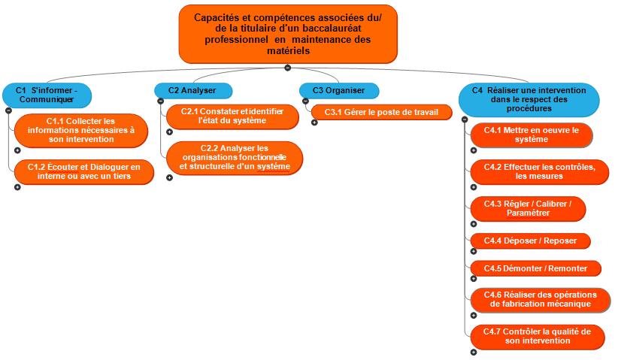
…des outils à disposition de l’équipe pédagogique,

Slide 39
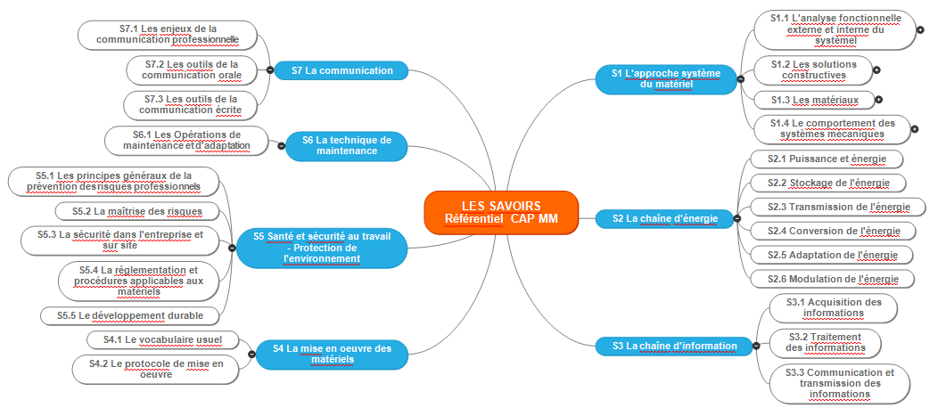
…des outils à disposition de l’équipe pédagogique,

Slide 40
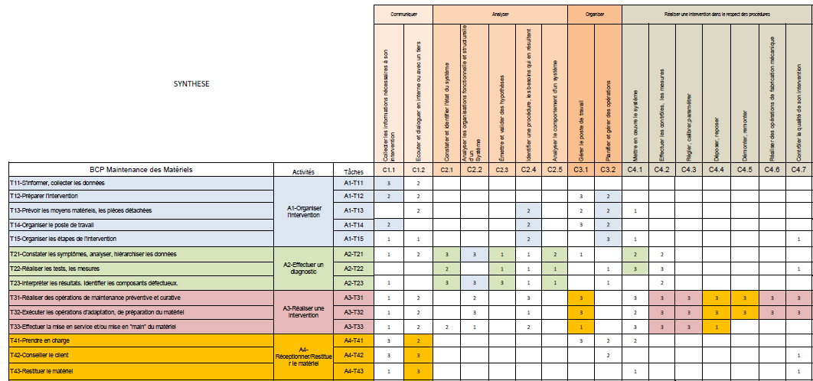
…des outils à disposition de l’équipe pédagogique,
Tableau de croisement des tâches professionnelles avec les compétences
Pour le baccalauréat

Slide 41
…des outils à disposition de l’équipe pédagogique,
Tableau de croisement des tâches professionnelles avec les compétences
Pour le CAP

Slide 42
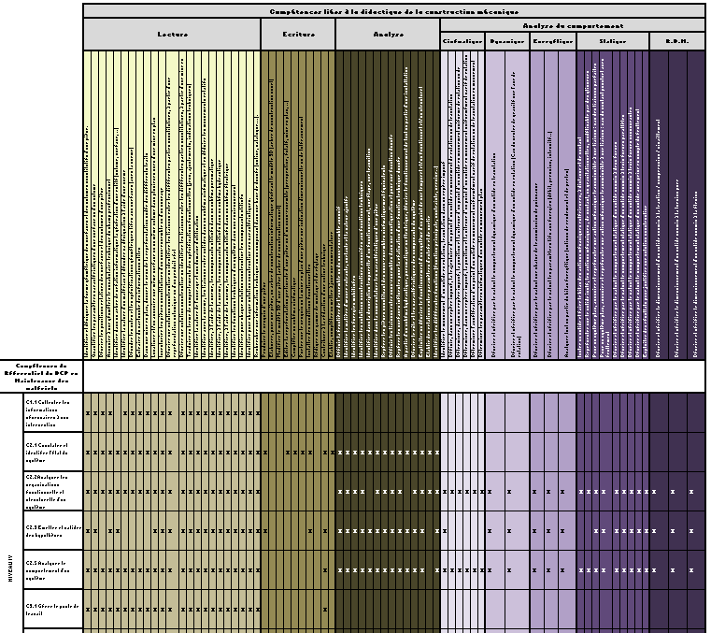
…des outils à disposition de l’équipe pédagogique,
Tableau de croisement des compétences du référentiel avec les compétences liées à la didactique de la construction mécanique
Format A3

Slide 43
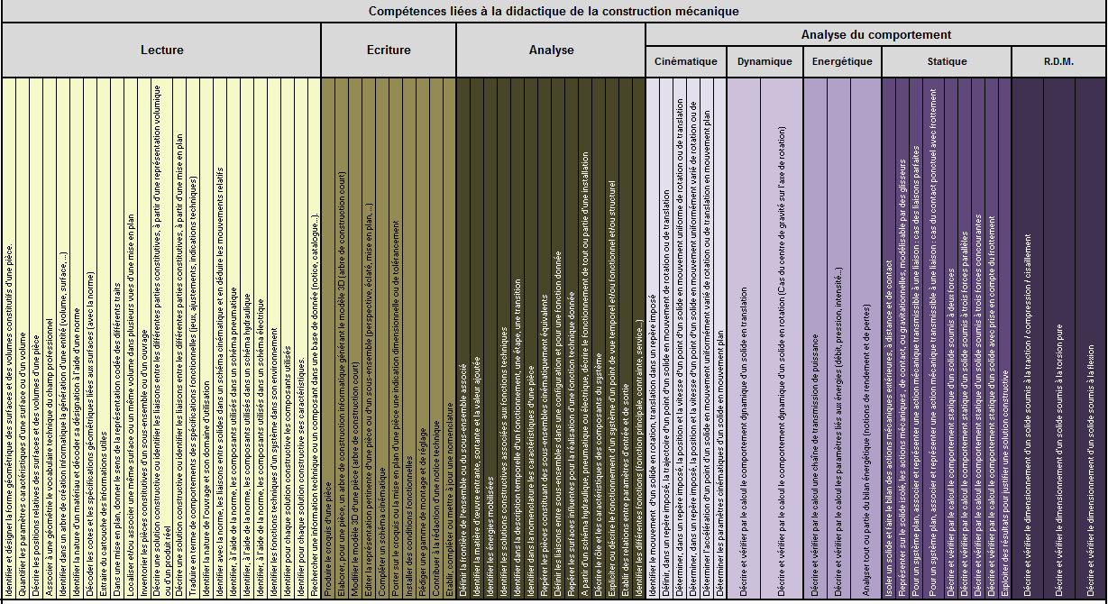
…des outils à disposition de l’équipe pédagogique,
Tableau de croisement des compétences du référentiel avec les compétences liées à la didactique de la construction mécanique

Slide 44
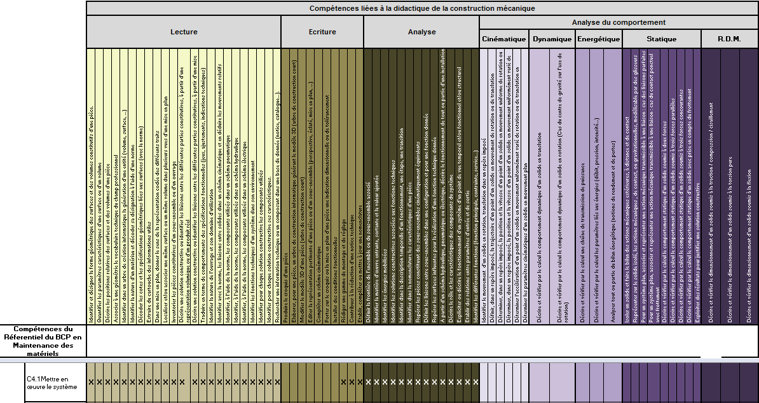
…des outils à disposition de l’équipe pédagogique,
Tableau de croisement des compétences du référentiel avec les compétences liées à la didactique de la construction mécanique

Slide 45
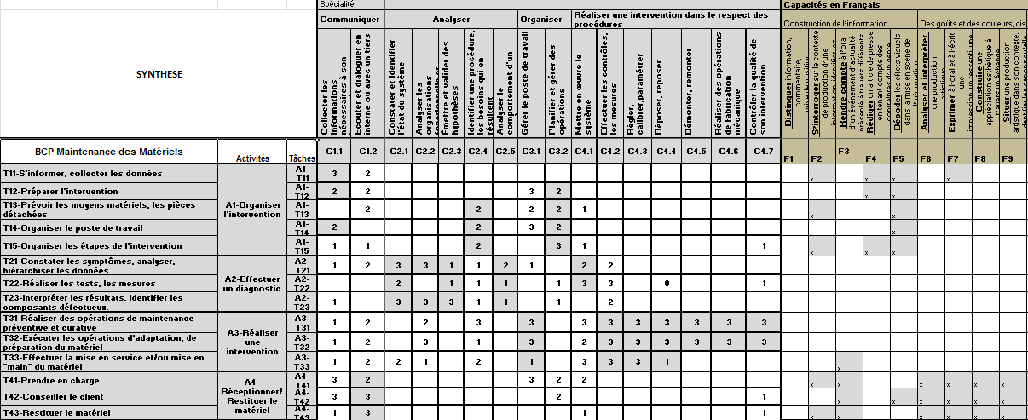
…des outils à disposition de l’équipe pédagogique,
Tableau de croisement des tâches professionnelles avec les compétences du référentiel, les compétences en mathématiques, en français…

Slide 46
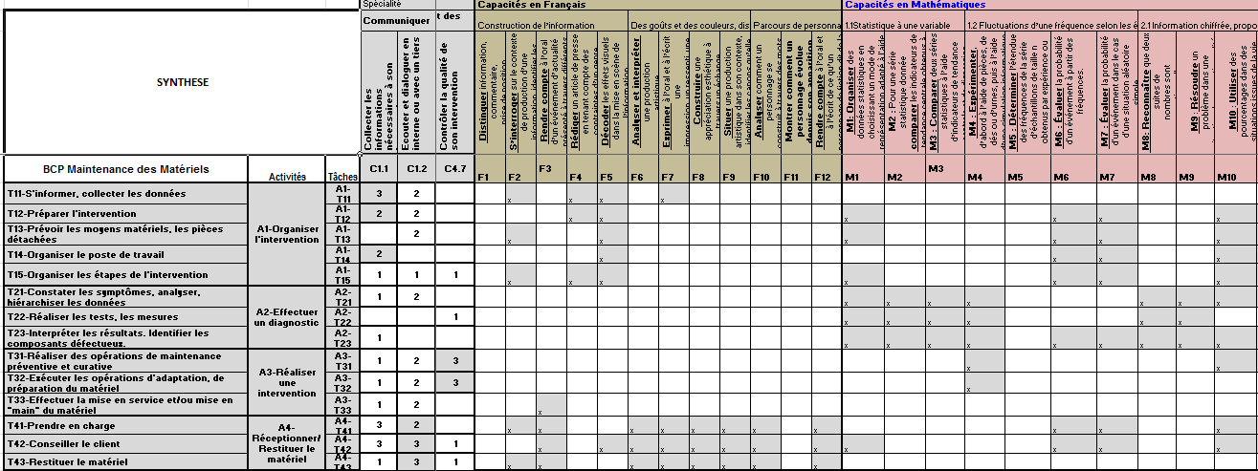
…des outils à disposition de l’équipe pédagogique,
Tableau de croisement des tâches professionnelles avec les compétences du référentiel, les compétences en mathématiques, en français…

Slide 47
Un ensemble d’outils que vous retrouverez sur le portail RNR STI
matériel agricole
Domaines / Services techniques / Maintenance des véhicules et des engins
espaces verts

Slide 48
matériel agricole
Merci de votre attention.
espaces verts

